Slide 1
中間発表 構想資料
2020-06-04
坂田・森研究室 M2 キム フィミョン

Slide 2
目次
１ テーマ
２ モチベーション
３ リサーチクエスチョン
(４ 研究構想)
５ 進捗報告
6 計画

Slide 3
1. テーマ
テーマ：論文言及YouTubeコンテンツを通じた、萌芽的研究分野の予測に関する研究
目標：プレプリント掲載早期のYTコンテンツの動向から、論文被引用の先行きを予測する
タスクの例
ビデオ属性*の履歴と論文被引用履歴の相関
YTで「解説された論文」と、「ただ言及された論文」とで、被引用履歴の違い
「解説ビデオ」と「言及ビデオ」とで、視聴者の反応の違い
研究分野による、上記の傾向差
*ビデオ属性：チャネル・諸count(View, Like, Dislike, Comment)・公開日等

Slide 4
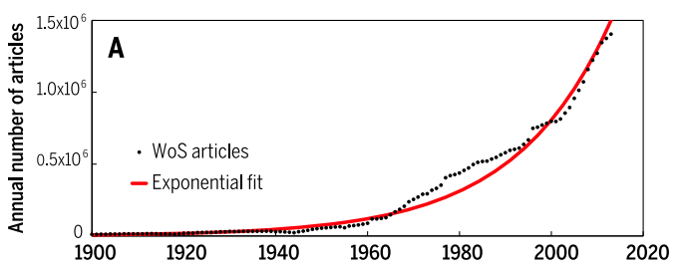
2 モチベーション
研究促進・優位を占めるにあたって、重要論文の早期発見が有効である。
被引用数に基づく評価は、論文公開から長時間を要する。
論文公開早期から何かの評価が出せて、そこから論文萌芽の予測に役立てば嬉しい。
SNS基盤オルトメトリクスから被引用数を予測する先行研究は行われてきた。
しかし、主に文章ベースSNSが議論されており、他媒体のSNSに対しては研究が不足している。
出版前のプレプリント段階で、論文関連YT動画と旧来のSNSとの相互作用を明らかにし、さらにYTを考慮した被引用数予測指標を提案したい。
図１ WoS論稿数集計値

Slide 5
3 リサーチクエスチョン
プレプリント言及YTビデオは、他SNSとの相関・相互作用を明らかにする
YTビデオの属性を利活用したオルトメトリクス指標で、被引用数の予測指標を提案する

Slide 6
(4 研究構想)

Slide 7
5. 進捗
5.1 YTビデオの定性的分析(1/4)
目標：ビデオのコンテンツを定性的に分類し、統計的分析を通して、ビデオ知見を得る
データ：arXivプレプリントURL言及ビデオ(arxiv.org/abs/<arxiv id>, arxiv.org/pdf/<arxiv id>.pdf)
論文公開日：19.01~19.03
論文分野：第１分野がComputer Science – Machine Learning

Slide 8
5. 進捗
5.1 YTビデオの定性的分析(2/4)
プロセス：
プレプリントのURL収集
YTでURLをキーに検索
動画・説明文を考慮し、contentラベルを付与
paper_explanation: ターゲット論文の解説を予告・論文の発展や新たな結果を紹介
paper_supplementary:論文中supplementaryとしてURLを明記、又はURL先のビデオと同内容のビデオ
paper_application:論文の手法を適用した独自的結果を紹介
paper_assessment:（解説に加えて）論文を評価
paper_reference:説明文に記載があるが、動画に論文への言及がない・言及が浅い
News:マーケティングが主目的
Dialogue:複数パネルを招待して論文に関係した内容を議論
Routine:日常的
contentごとにグループ化し、統計分析
結果：論文1676本に対して、55本を言及する66件のビデオ収集

Slide 9
5. 進捗
5.1 YTビデオの定性的分析(3/4)
*outlier除外済み
content​ | N (63)​*​ | 公開日間の時間差(日)​ |  | ViewCount​ |  | Duration(分)​
 |  | Mean​​ | stdev​​ | Mean​​ | stdev​​ | Mean​​ | stdev​​
Paper_explanation​​ | 35​ | 322​​ | 43.13 | 578 | 691.1 | 20.6 | 19.26
Paper_reference​​ | 13​ | 275​​ | 176.2 | 929 | 782.46 | 54.6 | 40.65
Paper_supplementary​​ | 7 | 0​​ | 1.41 | 104 | 48.94 | 2.1 | 1.52
News​​ | 3​ | 78 | 104.07 | 60 | 46.87​ | 5.2​ | 1.87​
Paper_application​​ | 2​​ | 322 | 43.13 | 81​ | 97.58​ | 2.1​ | 2.33​
Dialogue​​ | 2​​ | 291​​ | 4.24​​ | 989​ | 872.46​ | 19.2​ | 0.72​
Routine​​ | 1​ | 193​​ | -​​ | 44​ | -​ | 31.3​ | -​
Paper_assessment​​ | -​​ | -​​ | -​​ | -​ | -​ | -​ | -​

Slide 10
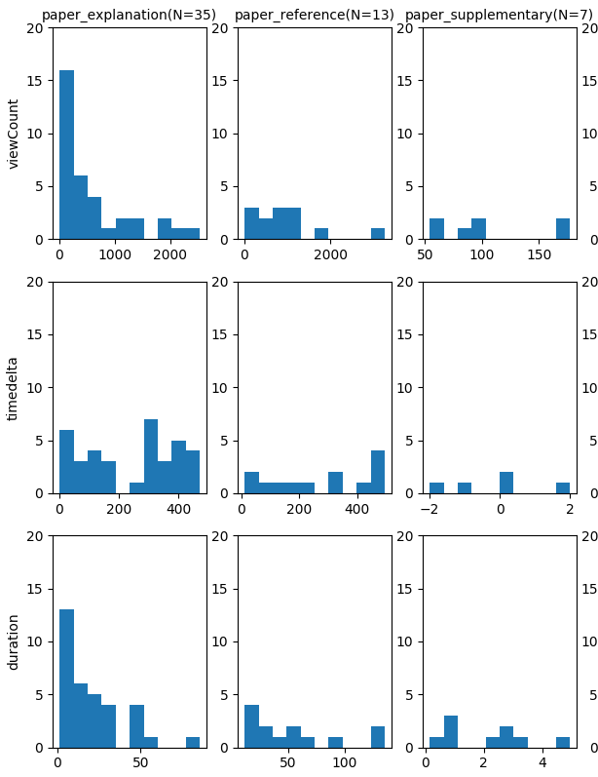
5. 進捗
5.1 YTビデオの定性的分析(4/4)
ヒストグラム(outlier除外後)
解説ビデオ(Paper_explanation)
度数が指数関数的に低下
論文投稿後、一様にビデオ投稿が見られる。
言及ビデオ(paper_reference)
論文投稿後、一様にビデオ投稿が見られる。
Duration平均が解説ビデオの約２倍(25.8分 / 54.6分)
ビデオで幅広い話題に触れているため（講義・スピーチ等）
補足ビデオ(paper_supplementary)
他に比べて、viewCountが低迷・duration短め
論文投稿前にビデオが投稿される唯一のケース

Slide 11
5. 進捗
5.2 ビデオとTwitterの相関(1/2)
目標：論文言及ビデオとツイッターを時系列分析し、有意な相関・相互作用に関する知見を得る
データ：ビデオ付きarXivプレプリント55本に対するツイッター(Altmetric.comより)
結果：5759件の言及ツイート収集
言及ビデオのある全プレプリントには、言及ツイートが存在する。
ArXiv Bot

Slide 12
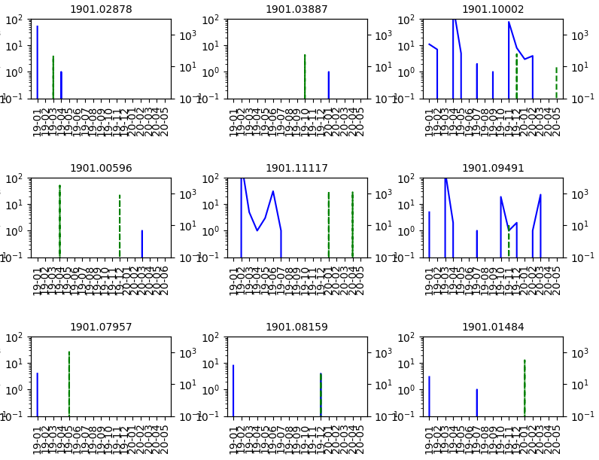
5. 進捗
5.2 ビデオとTwitterの相関(2/2)
プレプリント当たり平均ツイート数: 104.7
2006~2015国内学協会誌平均: 3.9(吉田ら, 2017)
Tweet数とビデオviewCountの時系列分析
ビデオがツイートに先立つケースがある
そもそもbotを排除すれば、傾向に違いが出るかもしれない
持続的につぶやかれる論文の特徴
有名著者・研究機関に集中される可能性
但し、
Tweets: 月間投稿されたツイート集計値
ViewCount: 現在までに照会された回数の累積値

Slide 13
6. 計画
ビデオコンテンツに関する考察
チャンネルタイプの軸で、知見を得たい
個人(研究者・一般人・専門職)・組織（コミュニティ・研究機関・企業…）
分野・時期による違いを検出する
1次分野(Computer Science → Physics) / 2次分野(Machine Learning → Artificial Intelligence)
人工知能ブーム期(2014 Dogs vs Cats, 2016 AlphaGo)
ビデオと他SNSとの相互作用
例）ビデオを言及するツイート
ビデオと被引用数との相関
研究背景・動機について
サイエンス・コミュニケーション分野
そもそも、ビデオが論文の萌芽に影響を及ぼした具体例はないか

